Slide 1
Winform_TCP
ALLPPT.com _ Free PowerPoint Templates, Diagrams and Charts

Slide 2
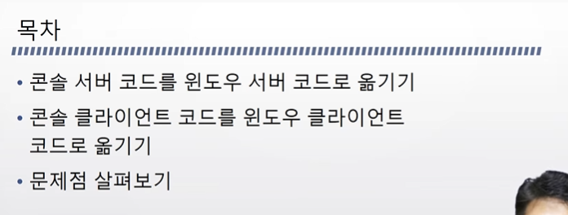
목차

Slide 3
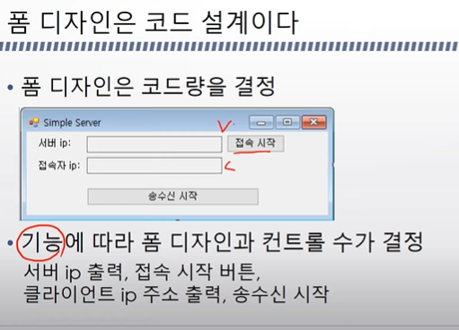
서버 폼

Slide 4
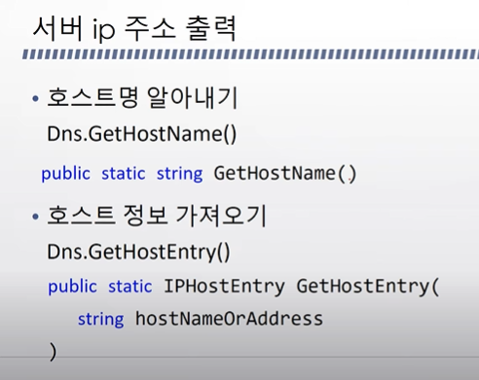
서버 ip 주소 출력(1)

Slide 5
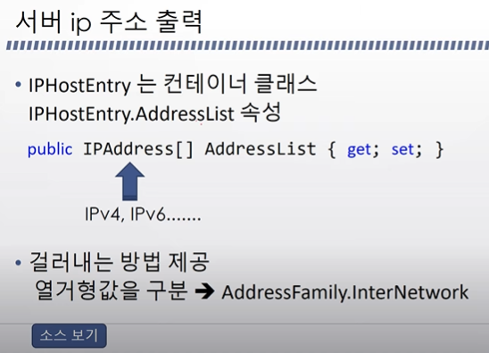
서버 ip 주소 출력(2)

Slide 6
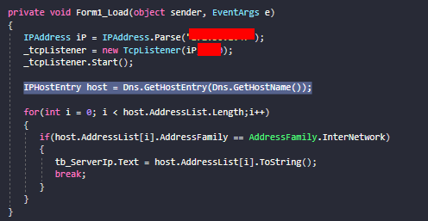
서버 ip 주소 출력 sample

Slide 7
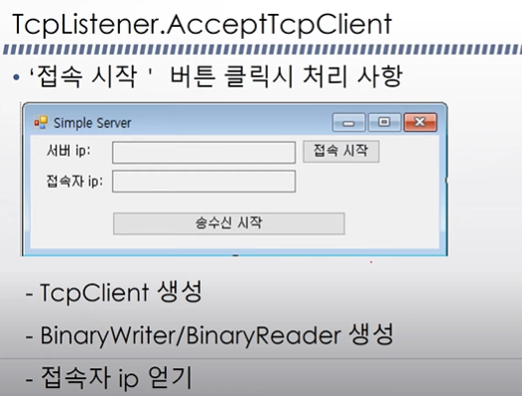
TcpListener.AcceptTcpClient

Slide 8
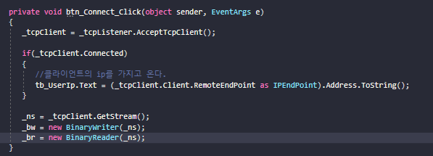
TcpListener.AcceptTcpClient Sample

Slide 9
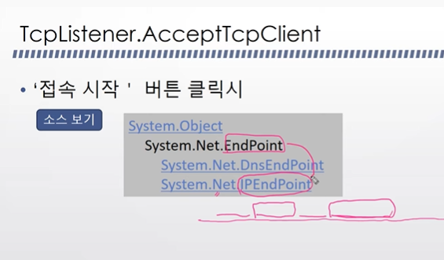
TcpListener.AcceptTcpClient

Slide 10
2강
Server

Slide 11
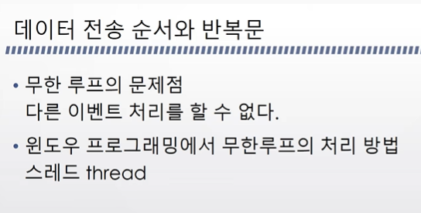
데이터 전송 순서와 반복문

Slide 12
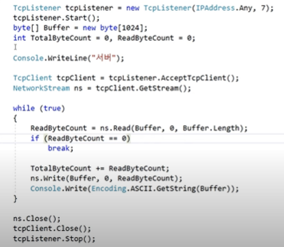
데이터 전송 순서와 반복문
Console

Slide 13

데이터 전송 순서와 반복문

Slide 14
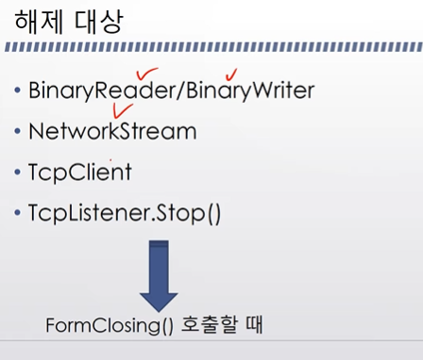
해제 대상

Slide 15
3강 Client

Slide 16
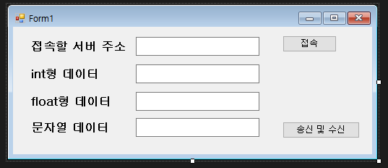
윈도우 폼

Slide 17
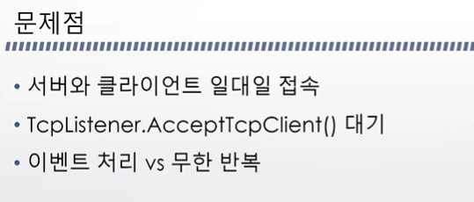
문제점 분석

Slide 18
4강
Thread

Slide 19
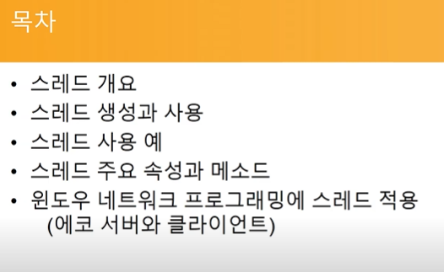

Slide 20
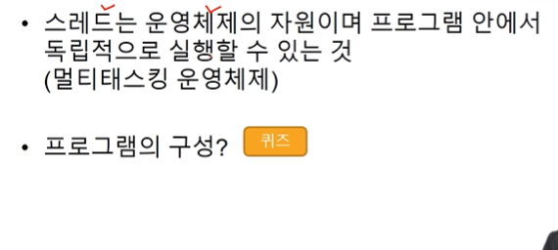
프로세스와 스레드
코드와 데이터

Slide 21
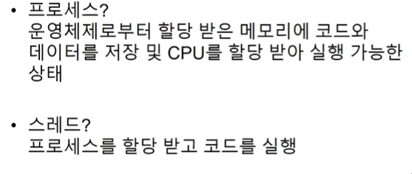
프로세스와 스레드

Slide 22
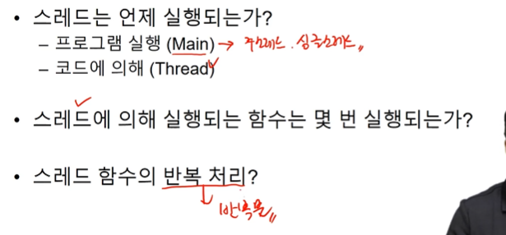
프로세스와 스레드

Slide 23
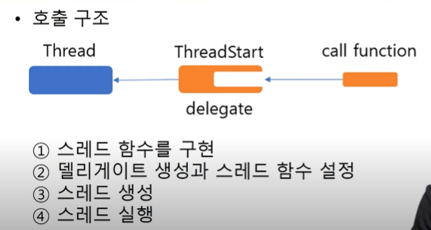
스레드 함수의 호출 구조

Slide 24
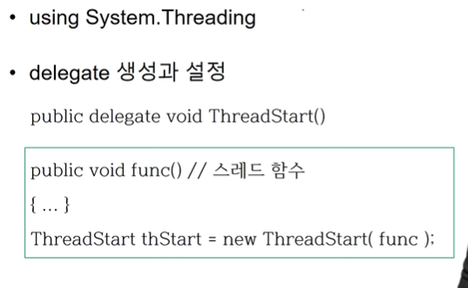
스레드 코드

Slide 25
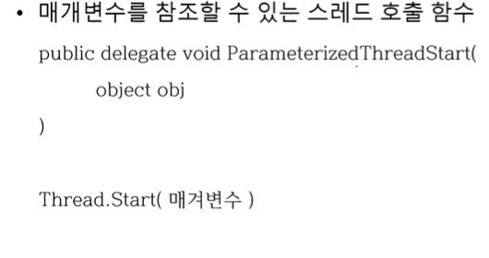
스레드 코드

Slide 26
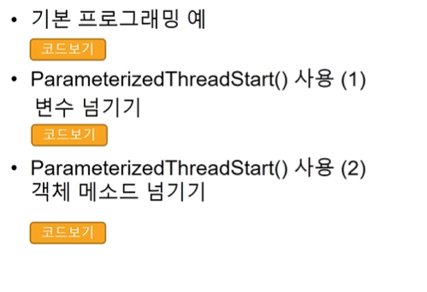
스레드 코드

